Slide 1
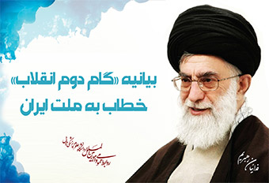
سید رضا موسوی بهمن 1397

Slide 2

توصیه مقام معظم رهبری درباره بیانیه «گام دوم» به آیت الله شب زنده دار
من روی این بیانیه خیلی زحمت کشیدم...
من بنای بر این ندارم که اگر چیزی نوشتم یا مطلبی می گویم از دیگران درخواست کنم که روی آن کار کنند، ولی راجع به این می گویم این کار را بکنید.

Slide 3
مقدمه: تشکیل حکومت دینی
یکی از بزرگترین اهداف تمام انبیاء و اولیای الهی استقرار حکومت دینی بر روی زمین بوده است.
«...فَبَعَثَ اللَّهُ النَّبِيِّينَ مُبَشِّرِينَ وَمُنْذِرِينَ وَأَنْزَلَ مَعَهُمُ الْكِتَابَ بِالْحَقِّ لِيَحْكُمَ بَيْنَ النَّاسِ...» بقره/213
در طول تاریخ اسلام پیامبر اکرم صل الله علیه و آله و ائمه معصومین علیهم السلام موفق شدند حدود 15 سال حکومت اسلامی تشکیل دهند.
امروز به برکت انقلاب اسلامی 40 سال است که حکومت اسلامی در این کشور مستقر شده است.
انقلاب اسلامی آرزوی همه ی انبیاء و اولیای الهی(تشکیل حکومت دینی) را محقق کرد.
و به همین جهت است که حضرت امام خمینی(ره) فرمودند: « حفظ نظام اوجب واجبات است.»

Slide 4
مقدمه: پیروزی انقلاب اسلامی؛ آغازگر عصر جدید عالم
امام خامنه ای(مدظله العالی):
آن روز که جهان میان شرق و غرب مادّی تقسیم شده بود و کسی گمان یک نهضت بزرگ دینی را نمیبُرد، انقلاب اسلامی ایران، با قدرت و شکوه پا به میدان نهاد؛ چهارچوب‌ها را شکست؛ کهنگی کلیشه‌ها را به رخ دنیا کشید؛ دین و دنیا را در کنار هم مطرح کرد و آغاز عصر جدیدی را اعلام نمود.(بیانیه گام دوم انقلاب)

Slide 5
مقدمه:آیا حکومت مستقر در کشور، یک حکوکت اسلامی است؟
امام خامنه ای(مدظله العالی):
جمهوری اسلامی رشحه ای از رشحات حکومت اسلامی است. 1396/2/6
فرآیند شکل گیری حکومت اسلامی یک فرآیند زمان بر و طولانی است.
آیا پیامبر اکرم و امیرالمؤمنین در طول حکومت شان به تمام اهداف حکومت اسلامی دست یافتند؟
«وسوسه‌ی مال و مقام و ریاست، حتّی در عَلَوی‌ترین حکومت تاریخ یعنی حکومت خود حضرت امیر‌‌المؤمنین (علیه‌السّلام) کسانی را لغزاند، پس خطر بُروز این تهدید در جمهوری اسلامی هم که روزی مدیران و مسئولانش مسابقه‌ی زهد انقلابی و ساده‌زیستی میدادند، هرگز بعید نبوده و نیست.»(بیانیه گام دوم انقلاب)

Slide 6
شعارهای جهانی، فطری، درخشان و همیشه‌زنده‌ی انقلاب اسلامی
امام خامنه ای (مدظله العالی): برای همه‌چیز میتوان طول عمر مفید و تاریخ مصرف فرض کرد، امّا شعارهای جهانی این انقلاب دینی از این قاعده مستثنا است؛ آنها هرگز بی‌مصرف و بی‌فایده نخواهند شد، زیرا فطرت بشر در همه‌ی عصرها با آن سرشته است. آزادی، اخلاق، معنویّت، عدالت، استقلال، عزّت، عقلانیّت، برادری، هیچ یک به یک نسل و یک جامعه مربوط نیست تا در دوره‌ای بدرخشد و در دوره‌ای دیگر افول کند.
(بیانیه گام دوم انقلاب)

Slide 7
دفاع ابدی از نظریه‌ی نظام انقلابی
امام خامنه ای(مد ظله العالی): انقلاب اسلامی همچون پدیده‌ای زنده و بااراده، همواره دارای انعطاف و آماده‌ی تصحیح خطاهای خویش است، امّا تجدیدنظرپذیر و اهل انفعال نیست.
بی‌شک فاصله‌ی میان بایدها و واقعیّتها، همواره وجدانهای آرمان‌خواه را عذاب داده و میدهد، امّا این، فاصله‌ای طی‌شدنی است و در چهل سال گذشته در مواردی بارها طی شده است و بی‌شک در آینده، با حضور نسل جوان مؤمن و دانا و پُرانگیزه، با قدرت بیشتر طی خواهد شد.

Slide 8
فرآیند شکل گیری حکومت اسلامی
بیانات مقام معظم رهبری در سفر به کرمانشاه 1390/07/26
3- دولت اسلامی
2- نظام اسلامی
1- انقلاب اسلامی
تمدن نوین اسلامی
5- امت اسلامی
4- جامعه اسلامی

Slide 9
خطاب اصلی رهبری به جوانان است
امام خامنه ای(مدظله العالی): درودی از اعماق دل بر این ملّت؛ بر نسلی که آغاز کرد و ادامه داد و بر نسلی که اینک وارد فرایند بزرگ و جهانیِ چهل سال دوّم میشود.
اینک در آغاز فصل جدیدی از زندگی جمهوری اسلامی، این بنده‌ی ناچیز مایلم با جوانان عزیزم، نسلی که پا به میدان عمل میگذارد تا بخش دیگری از جهاد بزرگ برای ساختن ایران اسلامی بزرگ را آغاز کند، سخن بگویم.

Slide 10
توصیه به جوانان- شناخت گذشته
برای برداشتن گامهای استوار در آینده، باید گذشته را درست شناخت و از تجربه‌ها درس گرفت؛ اگر از این راهبرد غفلت شود، دروغها به جای حقیقت خواهند نشست و آینده مورد تهدیدهای ناشناخته قرار خواهد گرفت.
آغاز انقلاب و نظام اسلامی از نقطه‌ی صفر(همه چیز علیه ما بود و تجربه ای هم نداشتیم)
چهل سال پیش در چه وضعیتی بودیم و امروز کجا هستیم
1- ثبات و امنیت و حفظ تمامیت ارضی
2-پیشرفت در حوزه علم و فنّاوری و ایجاد زیرساخت‌های حیاتی و اقتصادی و عمرانی
3-به اوج رسانیدن مشارکت مردمی و مسابقه‌ی خدمت‌رسانی
4-ارتقاء شگفت‌آور بینش سیاسی آحاد مردم
5-سنگین کردن کفه‌ی عدالت در تقسیم امکانات عمومی کشور
6-افزایش چشمگیر معنویت و اخلاق در فضای عمومی جامعه
7-ایستادگی روزافزون در برابر قلدران و زورگویان و مستکبران جهان

Slide 11
محصول تلاش چهل‌ساله
محصول تلاش چهل‌ساله، اکنون برابر چشم ما است: کشور و ملّتی مستقل، آزاد، مقتدر، باعزّت، متدیّن، پیشرفته در علم، انباشته از تجربه‌هایی گران‌بها، مطمئن و امیدوار، دارای تأثیر اساسی در منطقه و دارای منطق قوی در مسائل جهانی، رکورددار در شتاب پیشرفتهای علمی، ر کورددار در رسیدن به رتبه‌های بالا در دانشها و فنّاوری‌های مهم از قبیل هسته‌ای و سلّول‌های بنیادی و نانو و هوافضا و امثال آن، سرآمد در گسترش خدمات اجتماعی، سرآمد در انگیزه‌های جهادی میان جوانان، سرآمد در جمعیّت جوان کارآمد، و بسی ویژگی‌های افتخارآمیز دیگر که همگی محصول انقلاب و نتیجه‌ی جهت‌گیری‌های انقلابی و جهادی است.

Slide 12
چالش با استکبار هنوز ادامه دارد ولی با تفاوتی معنادار
آن روز چالش با آمریکا بر سر کوتاه کردن دست عمّال بیگانه یا تعطیلی سفارت رژیم صهیونیستی در تهران یا رسوا کردن لانه‌ی جاسوسی بود، امروز چالش بر سرِ حضور ایران مقتدر در مرزهای رژیم صهیونیستی و برچیدن بساط نفوذ نامشروع آمریکا از منطقه‌ی غرب آسیا و حمایت جمهوری اسلامی از مبارزات مجاهدان فلسطینی در قلب سرزمین‌های اشغالی و دفاع از پرچم برافراشته‌ی حزب‌الله و مقاومت در سراسر این منطقه است
آن روز، مشکل غرب جلوگیری از خرید تسلیحات ابتدایی برای ایران بود،‌ امروز مشکل او جلوگیری از انتقال سلاحهای پیشرفته‌ی ایرانی به نیروهای مقاومت است.
آن روز گمان آمریکا آن بود که با چند ایرانی خودفروخته یا با چند هواپیما و بالگرد خواهد توانست بر نظام اسلامی و ملّت ایران فائق آید، امروز برای مقابله‌ی سیاسی و امنیّتی با جمهوری اسلامی، خود را محتاج به یک ائتلاف بزرگ از ده‌ها دولت معاند یا مرعوب میبیند و البتّه باز هم در رویارویی، شکست میخورد.

Slide 13
علل مشکلات موجود در کشور
1- وابستگی اقتصاد به نفت
2-عدم ثبات سیاست های اقتصادی
3- دولتی بودن بخش هایی که در حیطه وظایف دولت نیست
4- وجود هزینه های زائد و مسرفانه در بخش هایی از دستگاه های حکومتی
5- استفاده اندک از ظرفیت نیروی انسانی کشور
6- نگاه به خارج و نه به توان داخلی کشور
7- بودجه بندی معیوب و نا متوازن
8- تحریم های خارجی

Slide 14
راه حل: حاکمیت تفکر انقلابی و جهادی در مدیریت کشور
بدانید که اگر بی‌توجّهی به شعارهای انقلاب و غفلت از جریان انقلابی در برهه‌هایی از تاریخ چهل‌ساله نمیبود -که متأسّفانه بود و خسارت‌بار هم بود- بی‌شک دستاوردهای انقلاب از این بسی بیشتر و کشور در مسیر رسیدن به آرمانهای بزرگ بسی جلوتر بود و بسیاری از مشکلات کنونی وجود نمیداشت.

Slide 15
دو توصیه به نسل جوان برای ادامه مسیر پر افتخار انقلاب
1- شناخت ظرفیت های عظم مادی و معنوی کشور- کلید حا مشگلات در داخل کشور است.
2- نگاه امیدوارانه و خوشبینانه به آینده کشور- بدون این کلید اساسیِ همه‌ی قفلها، هیچ گامی نمیتوان برداشت.

Slide 16
نقشه راه آینده کشور- تلاش در 7 حوزه اساسی
1- علم و پژوهش
2- معنویت و اخلاق
3- اقتصاد قوی
4- عدالت و مبارزه با فساد
5- استقلال و آزادی
6- عزت ملی، روابط خارجی، مرزبندی با دشمن
7- سبک زندگی اسلامی

Slide 17
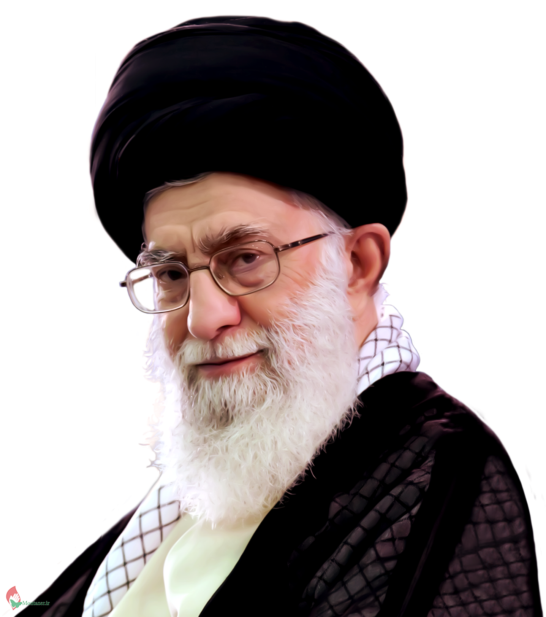
بنده می دانم که خداوند متعال اراده فرموده است که این ملت را به عالی ترین درجات برساند.

